Slide 1
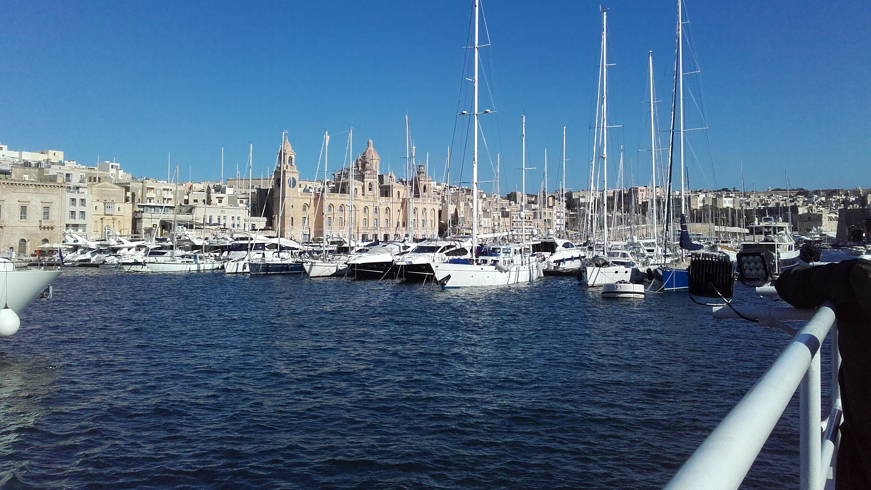
Erasmus+ KA1 Staff Competences CLIL Malta
07/04/2019 – 13/04/2019
Docenti: Daria Ronconi – Barbara Rossi

Slide 2
Il Corso
Il corso CLIL seguito presso ETI Executive Training Institute – Malta aveva come obiettivo quello di fornire indicazioni metodologiche e operative per realizzare lezioni CLIL, applicabili a qualunque materia di insegnamento.
Una lezione CLIL deve permettere allo studente di apprendere nuovi argomenti della materia scelta, utilizzando una lingua straniera. Per questo è necessario fornire allo studente una «impalcatura» che gli permetta di utilizzare la seconda lingua, imparandone termini e modalità espressive, senza che questo pregiudichi la sua comprensione.
Le nuove tecnologie, e le numerose risorse disponibili nel web possono essere di grande aiuto nella delicata fase della progettazione di un’unità didattica CLIL.

Slide 3
Webquest
Uno degli strumenti suggeriti per strutturare una lezione CLIL è una Webquest, cioè un’attività di ricerca, finalizzata alla realizzazione di un prodotto conclusivo, nella quale una o tutte le informazioni necessarie devono essere ricercate su internet; non è una semplice ricerca di informazioni per rispondere ad alcune domande, ma richiede ricerche più approfondite e un livello di riflessione e applicazione più elevato.
Costruire una Webquest significa guidare lo studente fornendogli la descrizione dettagliata di cosa deve fare e di come deve utilizzare le risorse a sua disposizione per riuscire ad ottenere il risultato richiesto.

Slide 4
CLILStore
Uno dei siti più interessanti per la costruzione di una lezione CLIL è http://languages.dk che mette a disposizione numerosi materiali. Si tratta di un progetto europeo per aiutare i docenti a trovare materiali e software per le lezioni CLIL, ed è ricchissimo di materiali utili e interessanti.
All’interno del sito è possibile ad esempio utilizzare CLILStore. Dopo essersi registrati è possibile accedere a un vasto archivio di unità CLIL in varie lingue europee, e costruirne di proprie, che possono essere condivise con i colleghi durante la fase di elaborazione, e, alla fine, con i propri studenti, tramite link.
Una delle funzionalità più interessanti è che i documenti in lingua sono dotati di traduttore; in questo modo gli studenti possono leggere brani senza incontrare difficoltà di comprensione lessicale.
Le unità CLIL possono essere arricchite con fotografie, filmati, audio scaricati dalla rete o dal proprio archivio personale. Possono anche essere arricchite con link ad altre pagine web, diventando così un vero e proprio ipertesto.

Slide 5
Costruire una webquest
Per creare una webquest in modo semplice e accattivante per gli studenti è possibile creare un sito web dedicato, che contenga tutte le indicazioni e i materiali necessari.
Per costruire un sito si può utilizzare ad esempio GOOGLE SITES, gratuito, che previa registrazione mette a disposizione dei modelli di webquest per uso didattico. Le varie sezioni sono già predisposte, e in ognuna ci sono delle utili indicazioni per la loro compilazione.
E’ possibile inserire nella webquest ogni tipo di allegato (fotografie, filmati, documenti, audio, app, link ad altri siti) e renderla così uno strumento multimediale completo nel quale lo studente può trovare tutto il materiale e il supporto necessario per affrontare il compito assegnatogli imparando nuovi argomenti, una nuova lingua, e nuove competenze.

Slide 6
Risorse online – 1
Segue un elenco di siti dove, in modo gratuito e previa registrazione, è possibile creare app e strumenti che possono poi essere inseriti nella lezione clilstore o direttamente nel sito della webquest, come link multimediali.
Rubistar – è un sito per creare rubriche di valutazione
Learningapps.org – è un sito dove si possono creare app divertenti (ordina le coppi, quiz a scelta multipla, ordine cronologico, cruciverba, puzzle, memory, l’impiccato, ecc…). E’ anche possibile creare delle classi virtuali alle quali assegnare le app da svolgere con la possibilità di monitorare il lavoro degli studenti.
Voki.com – permette di creare presentazioni animate con personaggi o animali parlanti

Slide 7
Risorse online - 2
Goconqr.com – permette di creare mind maps, flow charts e molto altro.
Spark.adobe.com – per creare poster con fotografie proprie o prese dal web.
Wordart.com – per creare wordcloud a partire da testi propri o scelti nella rete.
Thinglink.com – un’alternativa a Google Sites per creare webquest
Padlet.com – uno strumento per la didattica collaborativa, una sorta di lavagna virtuale nella quale docente e studenti possono aggiungere e modificare qualunque tipo di materiale.

Slide 8
Buon lavoro!
Daria Ronconi – Barbara Rossi
Aprile 2019

